Slide 1



ANALÍTICA DE DATOS Y POWER BI SESION 07 MODELADO Y VISUALIZACION DE DATOS

Slide 2
SESIONES PENDIENTES
G-01 | G-02 | TEMARIO
07/05/2025 | 07/05/2025 | SESION 01 - ANALÍTICA DE DATOS (Sesión conjunta 02 horas)
14/05/2025 | 14/05/2025 | SESION 02 – INTRODUCCION POWER BI (Sesión conjunta)
20/05/2025 | 21/05/2025 | SESION 03 - TRANSFORMACIÓN DE DATOS I (Básica)
27/05/2025 | 28/05/2025 | SESION 04 - TRANSFORMACIÓN DE DATOS II (Intermedia)
03/06/2025 | 04/06/2025 | SESION 05 – TRANSFORMACIÓN DE DATOS III (Avanzada)
10/06/2025 | 11/06/2025 | SESION 06 –MODELADO DE DATOS E INFORMES
17/06/2025 | 18/06/2025 | SESION 07 – VISUALIZACIÓN DE DATOS
24/06/2025 | 25/06/2025 | SESION 08 – CASOS PRÁCTICOS I
 |  | SESION 09 – CASOS PRÁCTICOS II Y BUENAS PRÁCTICAS
02/07/2025 | 02/07/2025 | SESION 10 – EVALUACIÓN FINAL Y CIERRE (Sesión conjunta 02 horas)

Slide 3
SOBRE ESTE CURSO
CRITERIOS DE EVALUACIÓN:
01 EVALUACION FINAL O SUMATIVA (02/07/2025)
Ejercicio que será casi igual que la actividad mandada para hoy. La prueba tendrá una duración de 01 hora.
02 PRUEBA DE CREACIÓN DE INFORME:
Consistirá en hacer uno de los siguientes informes y enviármelo.
VENTAS Y RENTABILIDAD.
RECURSOS HUMANOS.
INVENTARIO Y STOCK.
DESEMPEÑO DE PRODUCTOS.
MARKETING DIGITAL.
ATENCIÓN AL CLIENTE.
SEGUIMIENTO DE PROYECTOS.

Slide 4
SOBRE ESTE CURSO
SESION 09 - (Conjunta 03h)
PROPUESTA DE FECHA: 19/06/2025​ -> PROPUESTA -> Semana del 23
CONTENIDO DE LA SESIÓN:
Casos prácticos II
Buenas Prácticas
Manejo de centro de administración de PowerBI

Slide 5
REPASO SESIÓN ANTERIOR
MODELADO DE DATOS
01 – FUNCIONES PERSONALIZADAS
02 – DIFERENCIA ENTRE MODELADO Y VISUALIZACION
03 - FLUJO DE TRABAJO EN POWER BI
04 - ELEMENTOS CLAVE EN EL MODELADO
05 - BUENAS PRÁCTICAS Y OPTIMIZACIÓN
Notes:
“Las columnas personalizadas te permiten aplicar tu lógica de negocio directamente sobre los datos.”

Slide 6

BLOQUE 01 FUNCIONES PERSONALIZADAS EN POWER QUERY

Slide 7
FUNCIONES PERSONALIZADAS
¿QUE ES UNA FUNCION?
Una funcion es una formula o bloque de instrucciones que toma uno o más valores de entrada (llado parámetros), realiza una operacion con ellos y devuelve un resultado.
EN POWER BI (POWER QUERY) UNA FUNCIÓN
Es una pieza reutilizable de código escrita en el lenguaje M.
Puede aceptar parámetros (como texto, números, fechas, etc.).
Devuelve un resultado que puede ser un valor, una tabla, una lista, etc.
Se puede aplicar a una columna o a múltiples filas de datos.
Notes:
“Las columnas personalizadas te permiten aplicar tu lógica de negocio directamente sobre los datos.”

Slide 8
FUNCIONES PERSONALIZADAS
¿PORQUÉ UTILIZAR FUNCIONES?
Para evitar repetir código.
Para modularizar tareas complejas.
Para automatizar transformaciones de datos.
Para reutilizar lógica en diferentes consultas o archivos.
Notes:
“Las columnas personalizadas te permiten aplicar tu lógica de negocio directamente sobre los datos.”

Slide 9
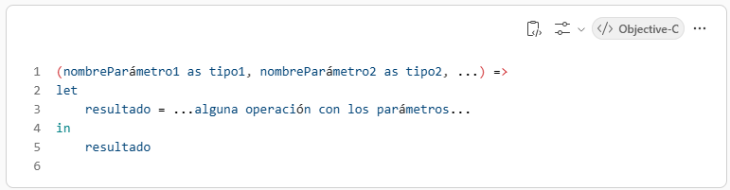
FUNCIONES PERSONALIZADAS
¿COMO SE DECLARAN FUNCIONES EN POWER QUERY?
Las funciones se declaran utilizando el lenguaje M. La sintaxis es bastante sencilla y se basa en el uso de la palabra clave let para definir el cuerpo de la función y in para devolver el resultado.
Notes:
“Las columnas personalizadas te permiten aplicar tu lógica de negocio directamente sobre los datos.”

Slide 10
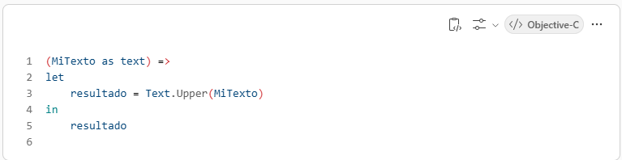
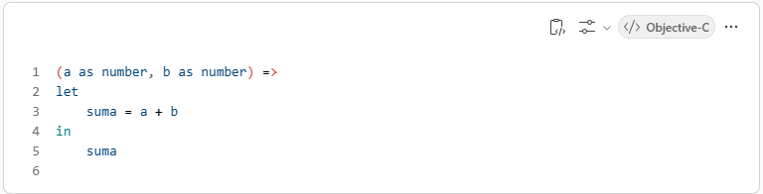
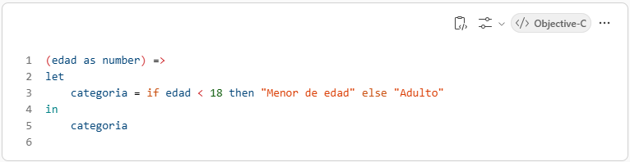
FUNCIONES PERSONALIZADAS
EJEMPLOS DE FUNCIONES
Notes:
“Las columnas personalizadas te permiten aplicar tu lógica de negocio directamente sobre los datos.”

Slide 11
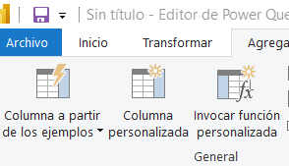
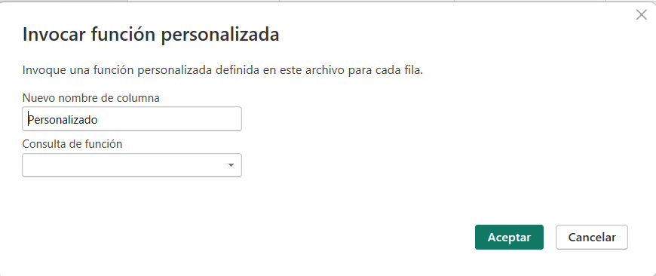
FUNCIONES PERSONALIZADAS
¿COMO INVOCAR FUNCIONES PERSONALIZADAS?
El botón "Invocar función personalizada" es una herramienta muy útil cuando se creado una función personalizada y se desea aplicar a una tabla o columna de datos.
Notes:
“Las columnas personalizadas te permiten aplicar tu lógica de negocio directamente sobre los datos.”

Slide 12

FUNCIONES PERSONALIZADAS
¿COMO INVOCAR FUNCIONES PERSONALIZADAS?
Cuando se hace clic en "Invocar función personalizada", Power Query permite:
Seleccionar una función personalizada que hayas definido previamente.
Asignar valores a los parámetros de esa función, usando columnas de tu tabla actual o valores fijos.
Crear una nueva columna en tu tabla con los resultados devueltos por la función.
Ejemplo:
Entrada: "málaga"
Salida: "MÁLAGA"
Notes:
“Las columnas personalizadas te permiten aplicar tu lógica de negocio directamente sobre los datos.”

Slide 13
BLOQUE 02 FUNCIONES DAX

Slide 14
FUNCIONES DAX
INTRODUCCIÓN A DAX (Data Analysys Expressions)
Significa: Data Análysis Expressions
Se trata de un lenguaje de formulas utilizado en Power BI, Power Pivot y SQL Server Analysis Services.
Inspirado en Excel, pero con capacidades más potentes para modelado de datos.
Permite crear: Medidas, Columnas y tablas calculadas.
Diseñada para recplicar todo lo que se puede hacer en SQL SERVER
¿PARA QUE SE UTILIZA DAX?
Crear KPIs, métricas y análisis personalizados.
Realizar cálculos dinámicos sobre los datos.
Ejemplos de uso:
Calcular ventas acumuladas
Comparar valores año a año
Filtrar datos según condiciones específicas
Notes:
“Las columnas personalizadas te permiten aplicar tu lógica de negocio directamente sobre los datos.”

Slide 15


FUNCIONES DAX
ESTRUCTURA DE UNA FÓRMULA DAX
La sintaxis básica es la siguiente:
Componentes:
Nombre de la medida (TotalVentas)
Signo igual (=)
Función DAX (SUM)
Referencia a tabla(Ventas) y columna (Importe)
Notes:
“Las columnas personalizadas te permiten aplicar tu lógica de negocio directamente sobre los datos.”

Slide 16
FUNCIONES DAX
TIPOS DE FUNCIONES EN DAX:
01 - MATEMÁTICAS Y ESTADÍSTICAS
02 – FUNCIONES LÓGICAS
03 – FUNCIONES DE TEXTO
Notes:
“Las columnas personalizadas te permiten aplicar tu lógica de negocio directamente sobre los datos.”

Slide 17

FUNCIONES DAX
01 - FUNCIONES MATEMÁTICAS Y ESTADÍSTICAS
Se utilizan en agregaciones básicas en informes.
Funciones comunes:
SUM(), AVERAGE(), MIN(), MAX(), COUNT(), DISTINCTCOUNT()
Ejemplo: Cálculo de sumatorio de Ventas
Notes:
“Las columnas personalizadas te permiten aplicar tu lógica de negocio directamente sobre los datos.”

Slide 18

FUNCIONES DAX
02 - FUNCIONES LÓGICAS
Se utilizan para crear condiciones y clasificaciones .
Funciones comunes:
IF(), SWITCH(), AND(), OR(), NOT()
Ejemplo: Cálculo de sumatorio de Ventas
Notes:
“Las columnas personalizadas te permiten aplicar tu lógica de negocio directamente sobre los datos.”

Slide 19

FUNCIONES DAX
03 - FUNCIONES TEXTO
Se utilizan para crear etiquetas o campos personalizados.
Funciones comunes:
CONCATENATE(), LEFT(), RIGHT(), LEN(), UPPER(), LOWER()
Ejemplo:
Notes:
“Las columnas personalizadas te permiten aplicar tu lógica de negocio directamente sobre los datos.”

Slide 20
FUNCIONES DAX
¿QUE ES EL CONTEXTO EN DAX?
El contexto determina qué datos se consideran al evaluar una fórmula DAX.
Existen dos tipos principales:
01 - Contexto de Fila
02 - Contexto de Filtro
03 - Integración de ambos contextos
Importancia: afecta directamente el resultado de las medidas y columnas calculadas.
Notes:
“Las columnas personalizadas te permiten aplicar tu lógica de negocio directamente sobre los datos.”

Slide 21
FUNCIONES DAX
01 - CONTEXTO DE FILA
Se refiere a la fila actual que se está evaluando en una tabla.
Aplica principalmente en:
Columnas calculadas
Funciones iterativas como SUMX, FILTER, ADDColumns
Notes:
“Las columnas personalizadas te permiten aplicar tu lógica de negocio directamente sobre los datos.”

Slide 22

FUNCIONES DAX
01 - CONTEXTO DE FILA
En el siguiente ejemplo, se muestra, cómo se evalúa una fórmula DAX fila por fila en una tabla.
Cada fila se encuentra resaltada con un color diferente para indicar cómo se aplica el cálculo individualmente:
Cantidad y PrecioUnitario son columnas de datos.
PrecioTotal es una columna calculada con la fórmula
Cada fila representa una evaluación independiente del cálculo, lo que ilustra el contexto de fila en DAX.
CANTIDAD | PRECIO UNIT | PRECIO TOTAL
2.0 | 10.0 | 20.0
5.0 | 7.5 | 37.5
3.0 | 12.0 | 36.0
4.0 | 9.0 | 36.0
Notes:
“Las columnas personalizadas te permiten aplicar tu lógica de negocio directamente sobre los datos.”

Slide 23
FUNCIONES DAX
02 - CONTEXTO DE FILTRO
Se refiere a los filtros actual en el modelo de datos.
Aplica principalmente en:
Medidas
Visualizaciones con segmentadores o filtros
RESULTADO: El resultado cambia según los filtros aplicados en el informe.
Notes:
“Las columnas personalizadas te permiten aplicar tu lógica de negocio directamente sobre los datos.”

Slide 24
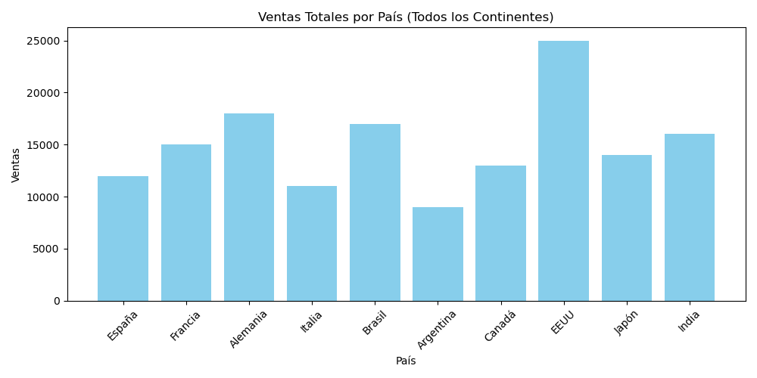
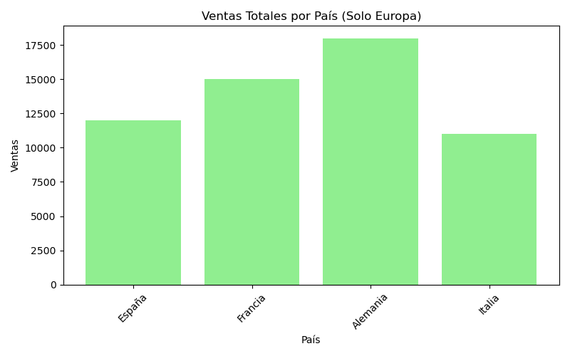

FUNCIONES DAX
02 - CONTEXTO DE FILTRO
01 - VENTAS TOTALES POR PAÍS (TODOS LOS CONTINENTES)
El primer gráfico muestra las ventas sin ningún filtro aplicado
02 - VENTAS TOTALES POR PAÍS (SOLO EUROPA)
Este gráfico simula el efecto de aplicar un segmentador que filtra solo los países europeos:
Este tipo de comportamiento ocurre cuando se usa un segmentador o un filtro visual que modifica el contexto de filtro en el que se evalúa una medida como:
Notes:
“Las columnas personalizadas te permiten aplicar tu lógica de negocio directamente sobre los datos.”

Slide 25

FUNCIONES DAX
03 - INTERACCIÓN DE CONTEXTOS
¿QUE SUCEDE CUANDO SE COMBINAN?
CALCULATE es una de las funciones más poderosas de DAX. Su función principal es modificar el contexto de filtro en el que se evalúa una expresión. Cuando se utiliza una medida como:
Power BI evalúa esa suma dentro del contexto de filtro actual, que puede venir de segmentadores, filtros de página, visualizaciones, etc.
Notes:
“Las columnas personalizadas te permiten aplicar tu lógica de negocio directamente sobre los datos.”

Slide 26
FUNCIONES DAX
03 - INTERACCIÓN DE CONTEXTOS
¿QUE SUCEDE CUANDO SE COMBINAN?
Sin embargo, sí se utiliza:
Se está reemplazando o agregando un filtro al contexto actual: ahora la medida solo considera las ventas donde el país es España, sin importar qué filtros haya en la visualización.
Notes:
“Las columnas personalizadas te permiten aplicar tu lógica de negocio directamente sobre los datos.”

Slide 27
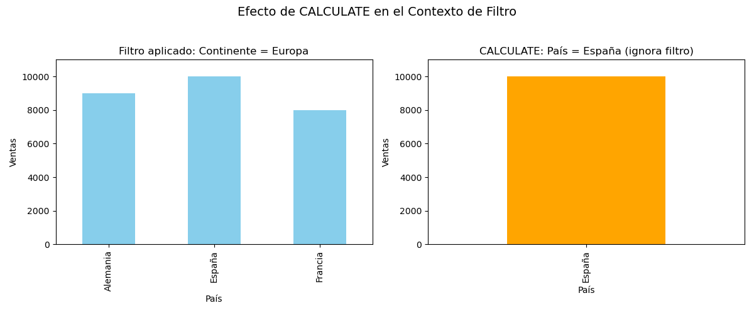
FUNCIONES DAX
03 - INTERACCIÓN DE CONTEXTOS
¿QUE SUCEDE CUANDO SE COMBINAN?
Izquierda:Se aplica un filtro por continente = Europa. La medida SUM(Ventas[Importe]) se evalúa solo para los países europeos (España, Francia, Alemania).
Derecha: Se usa CALCULATE(SUM(Ventas[Importe]), Clientes[País] = "España"). Aunque el filtro por continente esté activo, CALCULATE impone un nuevo filtro: solo se consideran las ventas de España.
Notes:
“Las columnas personalizadas te permiten aplicar tu lógica de negocio directamente sobre los datos.”

Slide 28

FUNCIONES DAX
¿QUE ES UNA COLUMNA CALCULADA?
Se calcula fila por fila en una tabla.
Se almacena físicamente en el modelo.
Se usa para crear nuevas categorías o atributos.
Es bastante útil para segmentar, agrupar o visualizar directamente.
Ejemplo:
Notes:
“Las columnas personalizadas te permiten aplicar tu lógica de negocio directamente sobre los datos.”

Slide 29

FUNCIONES DAX
¿QUE ES UNA MEDIDA?
Se calcula dinámicamente en función del contexto de filtro.
No se almacena, se calcula al vuelo.
Se usa para KPIs, agregaciones y análisis.
Ejemplo:
Útil para mostrar resultados en tarjetas, gráficos, tablas dinámicas.
Notes:
“Las columnas personalizadas te permiten aplicar tu lógica de negocio directamente sobre los datos.”

Slide 30
FUNCIONES DAX
COMPARATIVA: COLUMNAS CALCULADAS VS MEDIDAS
CARACTERÍSTICA | COLUMNA CALCULADA | MEDIDA
Evaluación | Fila por fila | Según contexto de filtro
Almacenamiento | Sí | No
Uso principal | Atributos, segmentación | KPIs, agregaciones
Impacto en rendimiento | Mayor | Menor
Notes:
“Las columnas personalizadas te permiten aplicar tu lógica de negocio directamente sobre los datos.”

Slide 31
FUNCIONES DAX
BUENAS PRÁCTICAS INICIALES
Nombrar claramente medidas y columnas
Usar comentarios (//) para documentar fórmulas complejas
Probar fórmulas en visualizaciones simples
Evitar cálculos innecesarios en columnas si pueden hacerse con medidas
Usar funciones simples antes de combinar varias
Probar fórmulas en visualizaciones pequeñas
Siempre tener en cuenta el contexto al escribir fórmulas.
Utilizar herramientas como “Ver como tabla” en Power BI para entender el contexto.
Notes:
“Las columnas personalizadas te permiten aplicar tu lógica de negocio directamente sobre los datos.”

Slide 32
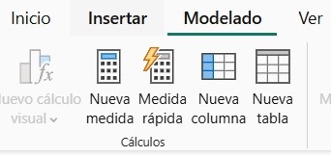
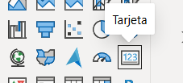
EJERCICIO FUNCIONES DAX
CREACIÓN DE MEDIDA Y COLUMNA (PASOS)
01 - Descargar fichero -> /Recursos / Ventas_Tienda.xlsx
02 - Cargar datos a Power BI (Clientes, Productos y Ventas)
03 - Agregar la siguiente medida con DAX: TotalVentas
TotalVentas = SUM(Ventas[Total_Venta])
04 - Agregar la siguiente Columna Calculada con DAX: PrecioConIva
PrecioIVA = Ventas[Precio_Unitario] * 1.25
05 - Ir a la Vista Informe y agregar una Tarjeta.
06 - Asociar a la tarjeta valores de la medida creada.
Notes:
“Las columnas personalizadas te permiten aplicar tu lógica de negocio directamente sobre los datos.”

Slide 33
BLOQUE 03 - VISUALIZACIÓN DE DATOS

Slide 34
BLOQUE 03 - VISUALIZACIÓN DATOS
MODELADO DE DATOS
01 – TIPOS DE GRÁFICOS Y SU USO ADECUADO
02 – TABLAS, MATRICES Y TARJETAS DE INDICADORES CLAVE
03 - PERSONALIZACIÓN DE COLORES, ESTILOS Y FORMATOS
04 – FILTROS Y SEGMENTACIONES
05 – PRINCIPIO DE DISEÑO DE INFORMES
06 - CREACIÓN DE PÁGINAS, NAVEGACIÓN Y BOOKMARKS
07 - PUBLICACIÓN EN POWER BI
Notes:
“Las columnas personalizadas te permiten aplicar tu lógica de negocio directamente sobre los datos.”

Slide 35
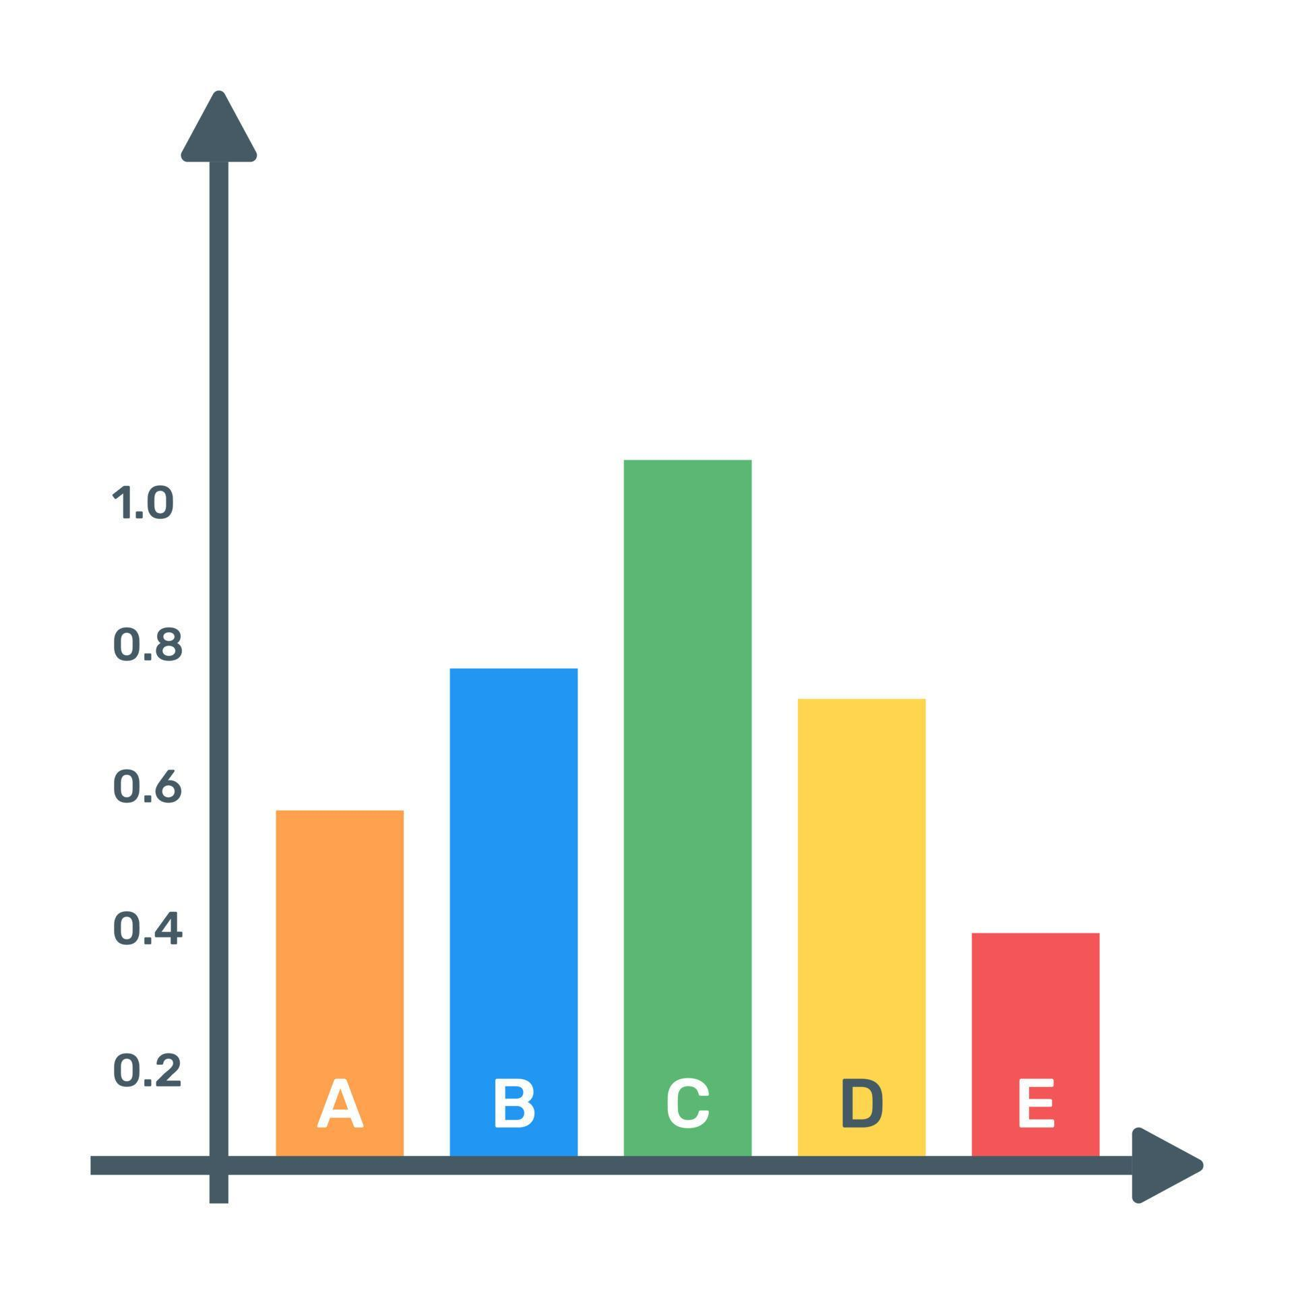
TIPOS DE GRÁFICOS Y SU USO ADECUADO
1. GRÁFICO DE COLUMNAS O BARRAS
Uso: Comparar valores entre categorías.
Ejemplos Informes: Ventas por producto, ingresos por región.
Consejo: Usar columnas para series temporales y barras para categorías con nombres largos.

Slide 36
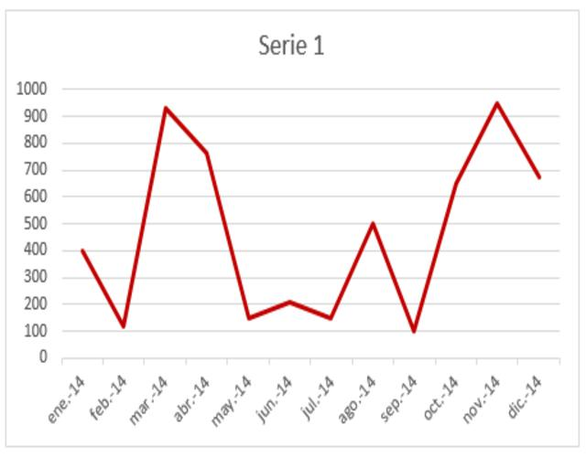
TIPOS DE GRÁFICOS Y SU USO ADECUADO
2. GRÁFICO DE LÍNEAS
Uso: Mostrar tendencias a lo largo del tiempo.
Ejemplos Informes: Evolución de ventas mensuales, visitas diarias a un sitio web.
Consejo: Ideal para series temporales con muchos puntos de datos.

Slide 37
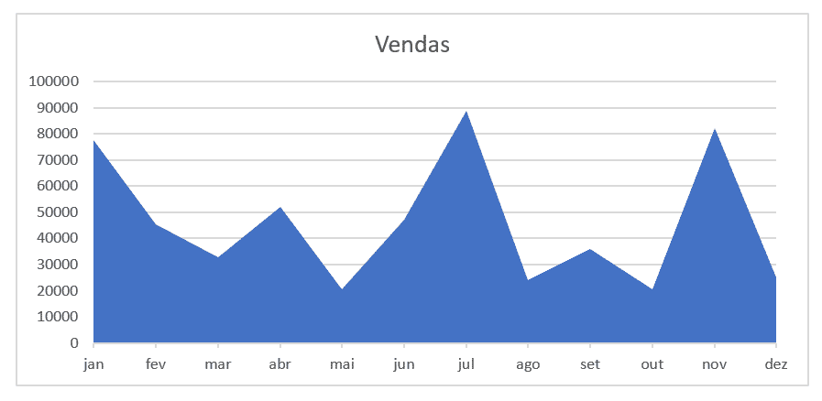
TIPOS DE GRÁFICOS Y SU USO ADECUADO
3. GRÁFICO DE ÁREAS
Uso: Similar al de líneas, pero con énfasis en el volumen.
Ejemplos Informes: Comparar participación de productos a lo largo del tiempo.
Consejo: Útil para mostrar proporciones.

Slide 38
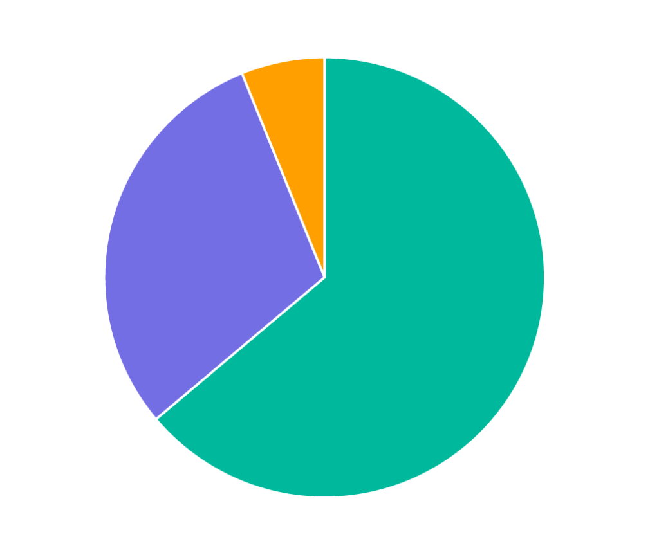
TIPOS DE GRÁFICOS Y SU USO ADECUADO
4. GRÁFICO CIRCULAR (tarta o donut)
Uso: Mostrar proporciones o porcentajes de un total.
Ejemplos Informes : Distribución de ventas por categoría.
Consejo: No usar con más de 5-6 categorías; puede volverse confuso.

Slide 39
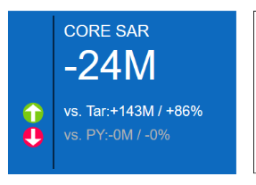
TIPOS DE GRÁFICOS Y SU USO ADECUADO
5. TARJETAS E INDICADORES
Uso: Mostrar métricas clave (KPI) de forma destacada.
Ejemplos Informes: Total de ventas, número de clientes activos.
Consejo: Úsalos para resaltar cifras importantes en dashboards ejecutivos.

Slide 40
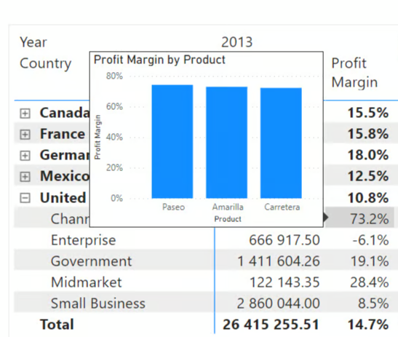
TIPOS DE GRÁFICOS Y SU USO ADECUADO
6. TABLA Y MATRICES
Uso: Mostrar datos detallados o desglosados.
Ejemplos: Listado de facturas, ventas por producto y región.
Consejo: Útiles para análisis detallado, pero no deben sobrecargar el informe.

Slide 41
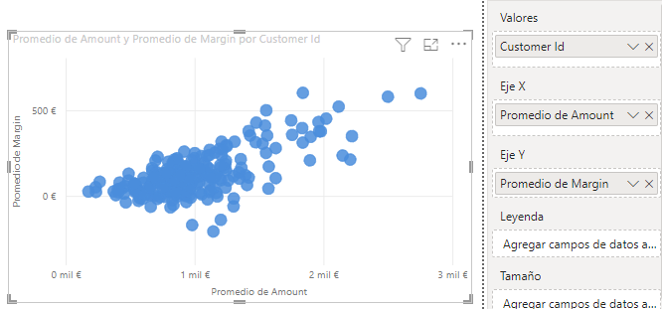
TIPOS DE GRÁFICOS Y SU USO ADECUADO
7. GRÁFICO DE DISPERSIÓN (scatter plot)
Uso: Analizar relaciones entre dos variables numéricas.
Ejemplos: Relación entre ingresos y número de visitas.
Consejo: Añadir tamaño o color para representar una tercera variable.

Slide 42
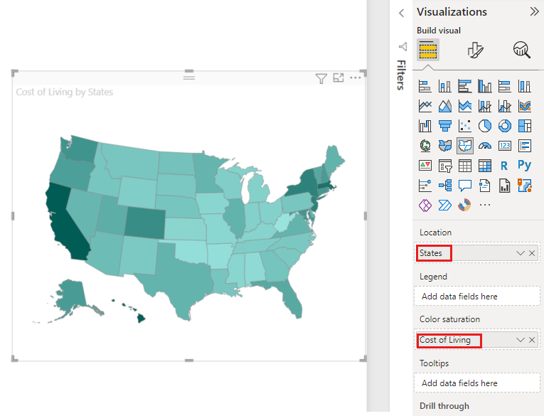
TIPOS DE GRÁFICOS Y SU USO ADECUADO
8. MAPAS
Uso: Visualizar datos geográficos.
Ejemplos: Ventas por país, clientes por ciudad.
Consejo: Asegúrate de que los datos estén bien categorizados como geográficos.

Slide 43
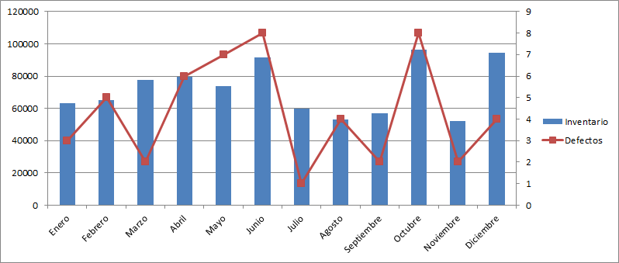
TIPOS DE GRÁFICOS Y SU USO ADECUADO
9. GRÁFICOS COMBINADOS (LÍNEA + COLUMNAS)
Uso: Comparar dos métricas con diferentes escalas.
Ejemplos: Ventas (columna) y margen de beneficio (línea).
Consejo: Útil para mostrar correlaciones o contrastes.

Slide 44
TIPOS DE GRÁFICOS Y SU USO ADECUADO
RECOMENDACIONES A LA HORA DE ELEGIR UN GRÁFICO:
Menos es más: evita sobrecargar con visualizaciones innecesarias.
Contexto claro: siempre incluye títulos, etiquetas y leyendas.
Consistencia visual: usa colores y estilos coherentes.
Interactividad: aprovecha filtros, segmentaciones y tooltips para enriquecer la experiencia.

Slide 45
PERSONALIZACIÓN - COLORES, ESTILO Y FORMATO
Una visualización efectiva no solo depende del tipo de gráfico, sino también de cómo se presenta visualmente. Power BI ofrece múltiples opciones para personalizar el aspecto de los informes y hacerlos más claros, atractivos y alineados con tu marca o audiencia.
01 COLORES
¿Qué se puede personalizar?
Colores de barras, líneas, áreas, fondos, etiquetas, títulos, etc.
Paletas de colores personalizadas o temas corporativos.
Buenas prácticas
Usa colores consistentes para representar las mismas categorías en diferentes visualizaciones.
Aplica colores semánticos (verde = bueno, rojo = alerta).
Evita usar demasiados colores; limita a 5-6 por gráfico.
¿Cómo hacerlo?
Selecciona la visualización > Panel de formato (icono de brocha) > Colores de datos.
Puedes cambiar colores individualmente o aplicar un tema desde Vista > Temas.

Slide 46
PERSONALIZACIÓN - COLORES, ESTILO Y FORMATO
02 ESTILOS
¿Qué se puede personalizar?
Bordes, sombras, títulos, leyendas, líneas de cuadrícula, etiquetas de datos, etc.
Buenas prácticas:
Usa bordes sutiles para separar visualizaciones sin sobrecargar.
Activa o desactiva líneas de cuadrícula según la claridad que aporten.
Ajusta el tamaño y alineación del texto para mejorar la legibilidad.
¿Cómo hacerlo?
En el panel de formato, explora secciones como:
Título: cambiar fuente, tamaño, color, alineación.
Leyenda: posición, tamaño, color.
Ejes: mostrar/ocultar, personalizar etiquetas.

Slide 47
PERSONALIZACIÓN - COLORES, ESTILO Y FORMATO
03 FORMATO DE DATOS
¿Qué se puede personalizar?
Formato de números (moneda, porcentaje, decimales).
Formato de fechas (día/mes/año, mes abreviado, etc.).
Separadores de miles, unidades abreviadas (K, M, B).
Buenas prácticas:
Usa formato de moneda para métricas financieras.
Redondea valores para facilitar la lectura (por ejemplo, 1.5M en lugar de 1,500,000).
Asegúrate de que el formato sea coherente en todo el informe.
¿Cómo hacerlo?
En el panel de campos, selecciona el campo > pestaña de Modelado > Formato.

Slide 48
FILTROS Y SEGMENTACIONES - FILTROS
Los filtros y segmentaciones (slicers) son herramientas clave para hacer que los informes sean interactivos, dinámicos y personalizados.
Permiten a los usuarios explorar los datos desde diferentes perspectivas sin necesidad de modificar el informe base.
TIPOS DE FILTROS
Filtros a nivel de visualización
Afectan solo a una visualización específica.
Útiles para mostrar una vista filtrada sin afectar el resto del informe.
Filtros a nivel de página
Afectan a todas las visualizaciones dentro de una página del informe.
Ideal para mostrar datos de un segmento específico (por ejemplo, una región o año).
Filtros a nivel de informe
Se aplican a todas las páginas del informe.
Útiles para establecer un contexto general (por ejemplo, solo mostrar datos del año actual)
Notes:
Buenas prácticas:
Usa filtros a nivel de visualización para comparaciones específicas.
Documenta o indica claramente qué filtros están activos.
Evita filtros ocultos que puedan confundir al usuario.

Slide 49
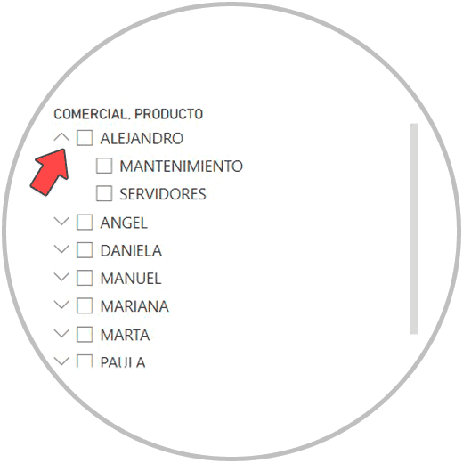
FILTROS Y SEGMENTACIONES - SEGMENTACIONES
¿QUÉ SON LAS SEGMENTACIONES?
Visualizaciones interactivas que permiten al usuario filtrar datos manualmente mediante botones, listas desplegables o controles de fecha.
Tipos de segmentaciones:
Texto: para filtrar por categorías (producto, región, cliente).
Fechas: con controles de calendario o rangos.
Números: con controles deslizantes.
Segmentaciones jerárquicas: permiten filtrar por niveles (por ejemplo, Año > Mes > Día).
Buenas prácticas:
Usa segmentaciones visibles para que el usuario tenga control sobre los datos.
Agrupa segmentaciones relacionadas (por ejemplo, filtros de tiempo juntos).
Usa segmentaciones sincronizadas si deseas que el mismo filtro se aplique en varias páginas.
Notes:
Buenas prácticas:
Usa filtros a nivel de visualización para comparaciones específicas.
Documenta o indica claramente qué filtros están activos.
Evita filtros ocultos que puedan confundir al usuario.

Slide 50
DISEÑO DE INFORMES INTERACTIVOS
PRINCIPIOS DE DISEÑO DE INFORMES
Un informe interactivo en Power BI no solo debe ser visualmente atractivo, sino también funcional, intuitivo y orientado a la toma de decisiones. Algunos principios clave que debemos conocer para lograrlo:
1. Claridad y simplicidad
Evita la sobrecarga visual: Usa solo los elementos necesarios. Demasiadas visualizaciones pueden confundir al usuario.
Usa títulos claros y descriptivos: Cada gráfico debe tener un propósito evidente.
Agrupa la información: Organiza los elementos relacionados en secciones o paneles.
2. Interactividad significativa
Filtros y segmentaciones: Usa slicers, filtros y segmentaciones para permitir al usuario explorar los datos por sí mismo.
Bookmarks y botones: Crea experiencias de navegación personalizadas, como menús desplegables o vistas detalladas.
Tooltips personalizados: Agrega información adicional al pasar el cursor sobre un elemento sin saturar la vista principal.

Slide 51
DISEÑO DE INFORMES INTERACTIVOS
3. Jerarquía visual
Tamaño y color: Usa el tamaño de los elementos y los colores para guiar la atención del usuario hacia lo más importante.
Orden lógico de lectura: Diseña de arriba hacia abajo y de izquierda a derecha, siguiendo patrones naturales de lectura.
Indicadores clave (KPIs): Destaca métricas importantes con tarjetas o indicadores visuales.
4. Consistencia visual
Paleta de colores uniforme: Usa colores corporativos o una paleta coherente en todo el informe.
Tipografía y estilos: Mantén el mismo tipo de letra, tamaño y estilo para títulos, etiquetas y valores.
Alineación y espaciado: Usa cuadrículas y márgenes para mantener una estructura ordenada.
5. Diseño responsivo y adaptable
Diseño para diferentes dispositivos: Considera cómo se verá el informe en Power BI Mobile.
Prueba de navegación: Asegúrate de que los botones, filtros y enlaces funcionen correctamente.
Carga eficiente: Evita visualizaciones complejas innecesarias que ralenticen el informe.

Slide 52
DISEÑO DE INFORMES INTERACTIVOS
6. Contexto y narrativa
Cuenta una historia con los datos: Presenta la información en un orden lógico que guíe al usuario desde una visión general hasta el detalle.
Incluye contexto: Agrega descripciones, leyendas o notas para ayudar a interpretar los datos.
Define objetivos: Cada página del informe debe responder a una pregunta o necesidad específica del negocio.

Slide 53
CREACIÓN DE PÁGINAS
CREACIÓN DE PÁGINAS
Las páginas funcionan como secciones o capítulos dentro del informe.
Organizar por temas o áreas de análisis: Por ejemplo, una página para ventas, otra para clientes, otra para inventario.
Nombrar las páginas de forma clara: Usa nombres descriptivos como “Resumen Ejecutivo”, “Análisis Regional” o “Tendencias Mensuales”.
Ocultar páginas si es necesario: Puedes ocultar páginas que solo se usan como destino de navegación (por ejemplo, vistas detalladas).

Slide 54
CREACIÓN DE NAVEGACIÓN ENTRE PÁGINAS
CREACIÓN DE NAVEGACION
Una buena navegación mejora la experiencia del usuario y permite explorar el informe sin perderse.
Métodos comunes:
Pestañas estándar: Power BI muestra las páginas como pestañas en la parte inferior, pero esto puede ser limitado visualmente.
Botones personalizados:
Usa formas, imágenes o íconos como botones.
Asigna acciones de navegación a otras páginas.
Menús de navegación:
Crea un panel lateral o superior con botones que simulan un menú.
Puedes usar bookmarks para mostrar/ocultar secciones del menú.

Slide 55
CREACIÓN DE BOOKMARKS
CREACIÓN DE BOOKMARKS
Los bookmarks permiten guardar el estado de una página (filtros, visibilidad de objetos, etc.) y volver a él con un clic.
¿Para qué sirven?
Navegación personalizada: Simulan una experiencia tipo “app” dentro del informe.
Mostrar/Ocultar elementos: Por ejemplo, desplegar un panel de filtros o mostrar detalles al hacer clic.
Contar historias con datos: Crear una secuencia de vistas para presentaciones o análisis guiados.
Cómo crear un bookmark:
01 - Configura la vista como deseas (filtros, objetos visibles, etc.).
02 - Ve al panel de Marcadores y haz clic en Agregar.
03 - Nómbralo de forma descriptiva.
04 - Usa botones o imágenes para vincular el bookmark con una acción.

Slide 56


PUBLICACIÓN EN POWER BI SERVICE
PASOS PARA PUBLICAR UN INFORME EN POWER BI SERVICE
Haz clic en “Publicar” en la cinta de opciones.
Inicia sesión con tu cuenta de Power BI (Microsoft 365).
Selecciona el workspace (espacio de trabajo) de destino.
Espera la confirmación de que el informe fue publicado correctamente.
ESPACIOS DE TRABAJO
Son contenedores colaborativos donde se almacenan informes, datasets y dashboards.
Puedes tener workspaces personales (Mi área de trabajo) o compartidos con equipos.
En los workspaces puedes:
Asignar roles (lector, colaborador, administrador).
Publicar aplicaciones (apps) para distribuir contenido a usuarios finales.

Slide 57
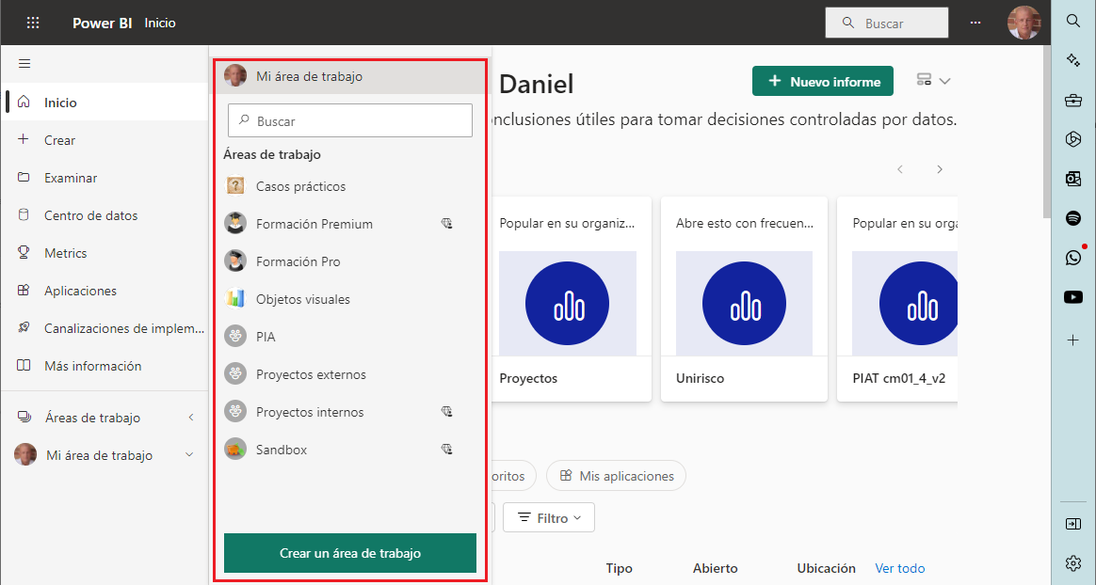
PUBLICACIÓN EN POWER BI SERVICE
AREAS DE TRABAJO
Es un espacio donde los miembros del equipo colaborar en la creación y gestión del contenido, compartir sus análisis, y publicar sus informes, dashboards y conjunto de datos, ayudando a mantener organizados sus proyectos.
Por defecto cada usuario tiene un área de trabajo que se llama: “Mi Área de trabajo” que no está destinada para la colaboración.

Slide 58
PUBLICACIÓN EN POWER BI SERVICE
CONFIGURACION POSTERIOR A LA PUBLICACIÓN
Una vez publicado el informe, puedes:
Actualizar el Dataset manual o automáticamente.
Configurar credenciales de origen de datos si es necesario.
Establecer permisos para controlar quién puede ver o editar el informe.
Crear dashboards combinando visualizaciones de varios informes.
LIMITACIONES Y CONSIDERACIONES
Algunas funcionalidades avanzadas requieren licencias Pro o Premium.
Los usuarios que acceden al informe también deben tener permisos adecuados.
Si se utiliza DirectQuery o conexiones en vivo, debemos asegurarnos que el Gateway esté configurado correctamente.

Slide 59
Gracias FINAL SESION 06

